Slide 1
Химия
7
класс
Тема : Водород как простое вещество. Химические и физические свойства водорода. Водород как экологически чистое топливо и его применение. Лабораторная работа №9.

Slide 2
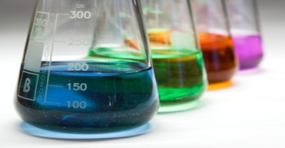
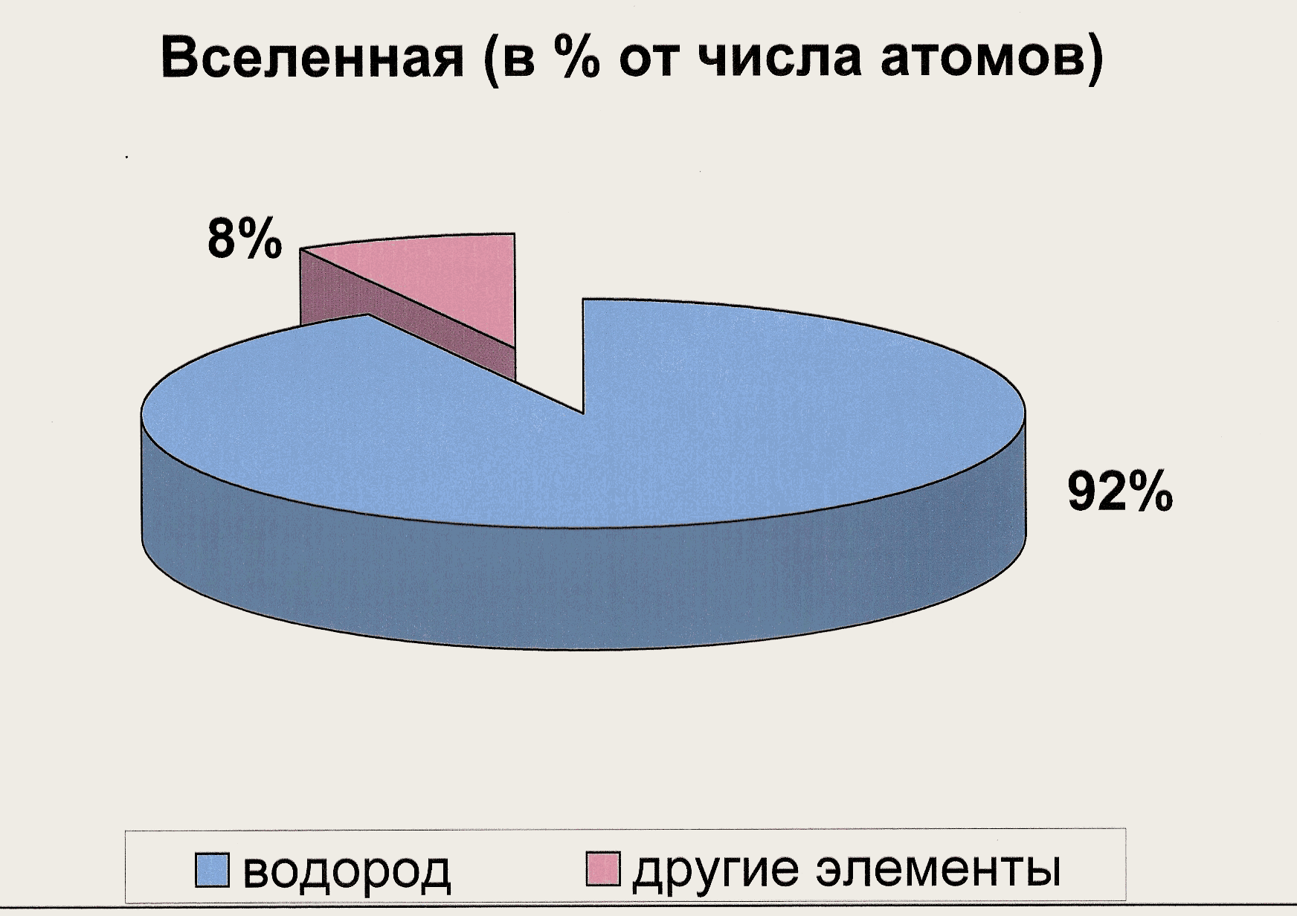
ВОДОРОД КАК ПРОСТОЕ ВЕЩЕСТВО
Notes:
Пытались взаимосвязьвеществ

Slide 3
ВОДОРОД КАК ПРОСТОЕ ВЕЩЕСТВО
Параметры сравнения | Химический элемент | Простое вещество
Химическая формула | Н | Н2
Относительная атомная или молекулярная массы | A r(H) = 1 | M r (H2) =2
Свойства | Входит в состав простых и сложных веществ. | Обладает набором физических и химических свойств.
Notes:
Пытались взаимосвязьвеществ

Slide 4
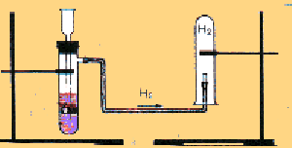
ПОЛУЧЕНИЕ ВОДОРОДА
В промышленности:
2NaCl + 2H₂O → H₂↑ + 2NaOH + Cl₂
СН₄ + 2Н₂0 = CO₂ + 4Н₂ — 165 кДж
H₂O + C ⇄ H₂ + CO
CH₄ + H₂O ⇄ CO + 3H₂ (1000 °C)
2CH₄ + O₂ ⇄ 2CO + 4H₂
Крекинг и риформинг углеводородов в
процессе переработки нефти
Notes:
Пытались взаимосвязьвеществ

Slide 5
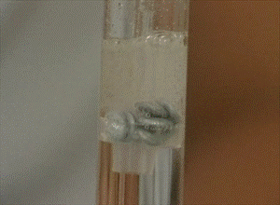
ПОЛУЧЕНИЕ ВОДОРОДА
В лаборатории:
Zn + 2HCl → ZnCl₂ + H₂↑
Ca + 2H₂O → Сa(OH)₂ + H₂↑
NaH + H₂O → NaOH + H₂↑
Notes:
Пытались взаимосвязьвеществ

Slide 6
I. Взаимодействие с активными металлами:
ХИМИЧЕСКИЕ СВОЙСТВА ВОДОРОДА
1. При комнатной температуре
2K + H₂→2KH (гидрид калия)
Ca + H₂→CaH₂ (гидрид кальция)
2. При нагревании с менее активными металлами
2Al + 3H₂→2AlH₃ (гидрид алюминия)
Notes:
Пытались взаимосвязьвеществ

Slide 7
ХИМИЧЕСКИЕ СВОЙСТВА ВОДОРОДА
II. Взаимодействие с неметаллами
1. При комнатной температуре водород реагирует с фтором
F₂+H₂→2HF↑ (фтороводород), реакция протекает со взрывом .
2. Водород хорошо горит в атмосфере хлора при поджигании или облучении происходит взрыв
Cl₂ + H₂ → 2HCl ↑ (хлороводород)
Notes:
Пытались взаимосвязьвеществ

Slide 8
При нагревании водород взаимодействует:
ХИМИЧЕСКИЕ СВОЙСТВА ВОДОРОДА
с серой:
Н₂ + S→Н₂S↑ (сероводород)
при высокой температуре, давлении и в присутствии катализатора (железо)
с азотом :
3N₂ + 3H₂ → 2NH₃↑ (аммиак)
В результате реакций с неметаллами образуются газообразные
Вещества ( HF↑ , HCl ↑, Н₂S↑, NH₃↑ ).
Notes:
Пытались взаимосвязьвеществ

Slide 9
III. Реакция горения
ХИМИЧЕСКИЕ СВОЙСТВА ВОДОРОДА
При взаимодействии водорода с кислородом образуется вода.
Водород без примесей сгорает спокойно.
2 Н₂ + О₂ = 2 Н₂О + 573 кДж (экзотермическая)
Наиболее взрывчата смесь, состоящая из двух объёмов
водорода и одного объёма кислорода – «гремучий газ»
2H₂ + O₂ = 2H₂O, реакция протекает со взрывом.
Вывод: прежде чем поджигать водород, необходимо проверить его на чистоту.
Notes:
Пытались взаимосвязьвеществ

Slide 10
IV. Взаимодействие с оксидами не активных металлов
ХИМИЧЕСКИЕ СВОЙСТВА ВОДОРОДА
Оксиды восстанавливаются до металлов:
СuO + H₂ = H₂O + Cu + 130 кДж.
Fe₂О₃+ 3H₂ = 2Fe + 3H₂O
Способ получения металлов из оксидов и изготовление
деталей из них называется порошковой металлургией.
Notes:
Пытались взаимосвязьвеществ

Slide 11
ХИМИЧЕСКИЕ СВОЙСТВА ВОДОРОДА
1). В обычных условиях молекулярный водород взаимодействует лишь с наиболее активными веществами - фтором, натрием , кальцием.
2). Соединения водорода с неметаллами в большинстве являются газами. Исключение составляет вода.
3). Химические реакции с водородом обычно протекают при повышенной температуре, давлении или в присутствии катализатора.
4). Водород горит, а кислород поддерживает горение.
5). Водород в реакциях с оксидами не активных металлов является восстановителем.
Notes:
Пытались взаимосвязьвеществ

Slide 12
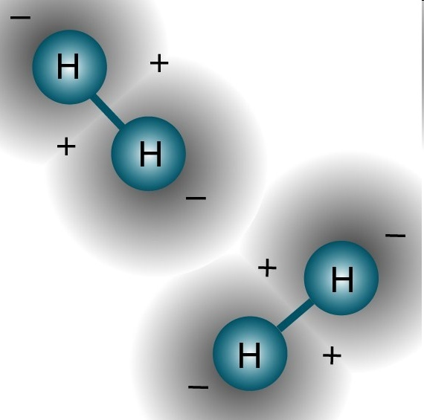
ФИЗИЧЕСКИЕ СВОЙСТВА ВОДОРОДА
1. Бесцветный газ
2. Без запаха и вкуса
3. Малорастворим в воде
4. В 14,5 раз легче воздуха
Notes:
Пытались взаимосвязьвеществ

Slide 13
ПРИМЕНЕНИЕ ВОДОРОДА
Notes:
Пытались взаимосвязьвеществ

Slide 14
ВОДОРОД
Водород — это топливо будущего, которое при горении образует только воду и не загрязняет окружающую среду, поэтому имеет огромные перспективы в качестве экологически чистого топлива.
Термоядерные реакции превращения водорода в гелий, протекающие на Солнце, являются единственным неисчерпаемым источником энергии для многих природных процессов.
Если решится проблема управления этим процессом в искусственных условиях, то человечество будет обладать неиссякаемыми источниками энергии.

Slide 15
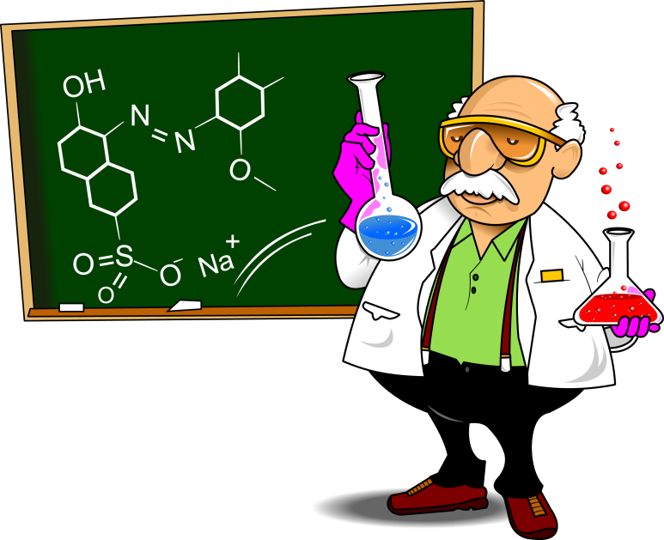
ЛАБОРАТОРНАЯ РАБОТА №9
Тема: «ПОЛУЧЕНИЕ ВОДОРОДА ВЗАИМОДЕЙСТВИЕМ ЦИНКА С РАСТВОРОМ КИСЛОТЫ»
Notes:
Пытались взаимосвязьвеществ

Slide 16
ЛАБОРАТОРНАЯ РАБОТА №9
Цель работы:
Ознакомить учащихся со способами получения водорода в лабораторных условиях.
Приборы и реактивы: пробирки, пипетка, соляная кислота, цинк.
Notes:
Пытались взаимосвязьвеществ

Slide 17
ЛАБОРАТОРНАЯ РАБОТА №8
Ход работы: В пробирку постепенно опустите 4—5 кусочков цинка и сверху прилейте 2—3 мл соляной кислоты. Наблюдайте происходящее явление.
Notes:
Пытались взаимосвязьвеществ

Slide 18
ЛАБОРАТОРНАЯ РАБОТА №9
Ответить на вопросы: Из какого вещества выделяется водород? Напишите уравнение реакции.
Notes:
Пытались взаимосвязьвеществ

Slide 19
ЗАДАНИЕ ДЛЯ САМОСТОЯТЕЛЬНОЙ РАБОТЫ
1. Прочитать §24 (стр. 70 - 72)
2. Письменно ответить на вопросы 1-4 (стр. 72)
3. Оформить лабораторную работу

